Slide 1
유니티 2D 게임 제작
2289030 김지환

Slide 2
기본 개념
씬(scene)
‘한 장면’
게임 오브젝트
씬에 존재하는 모든 것 (캐릭터, 배경, 문자, 이미지 등)
컴포넌트
게임 오브젝트를 변화시키는 데이터(특성)
에셋
게임을 만들기 위한 소재(재료)

Slide 3
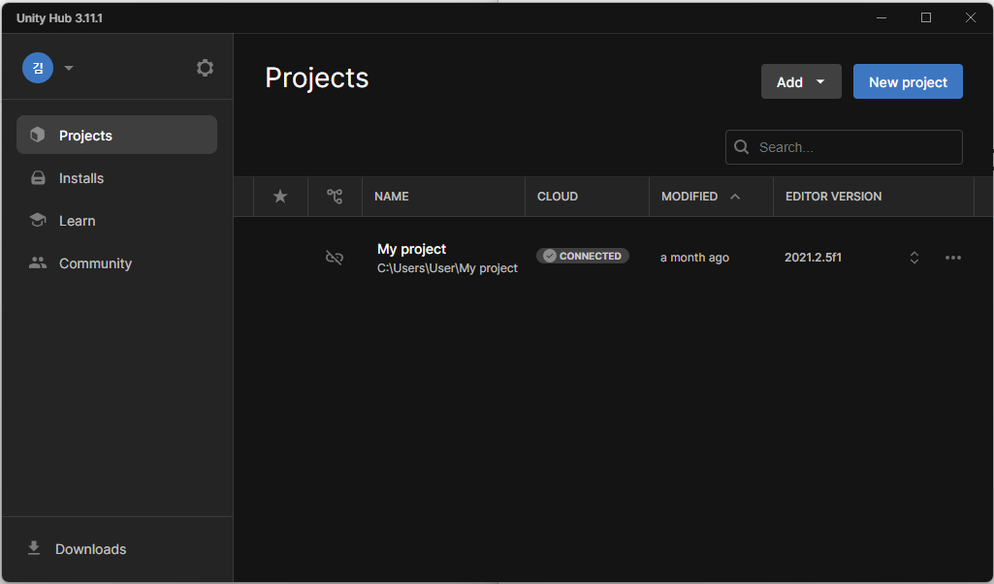
유니티 허브
유니티 에디터의 버전 및 파일 관리를 쉽게 할 수 있도록 도와줍니다.
프로젝트 만들기

Slide 4
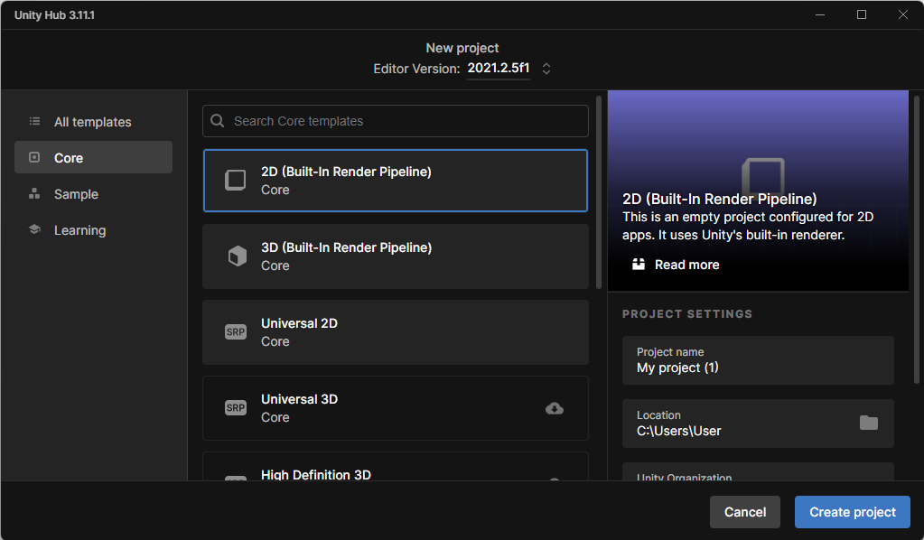
유니티 프로젝트 만들기
템플릿은 준비된 구성요소와 설정 입니다.
유니티에서 기본 제공되는 템플릿은 사용하면 사용자가 따로 설정할 필요 없이
원활하게 게임을 제작할 수 있습니다.
템플릿 선택
파일명
파일 위치

Slide 5
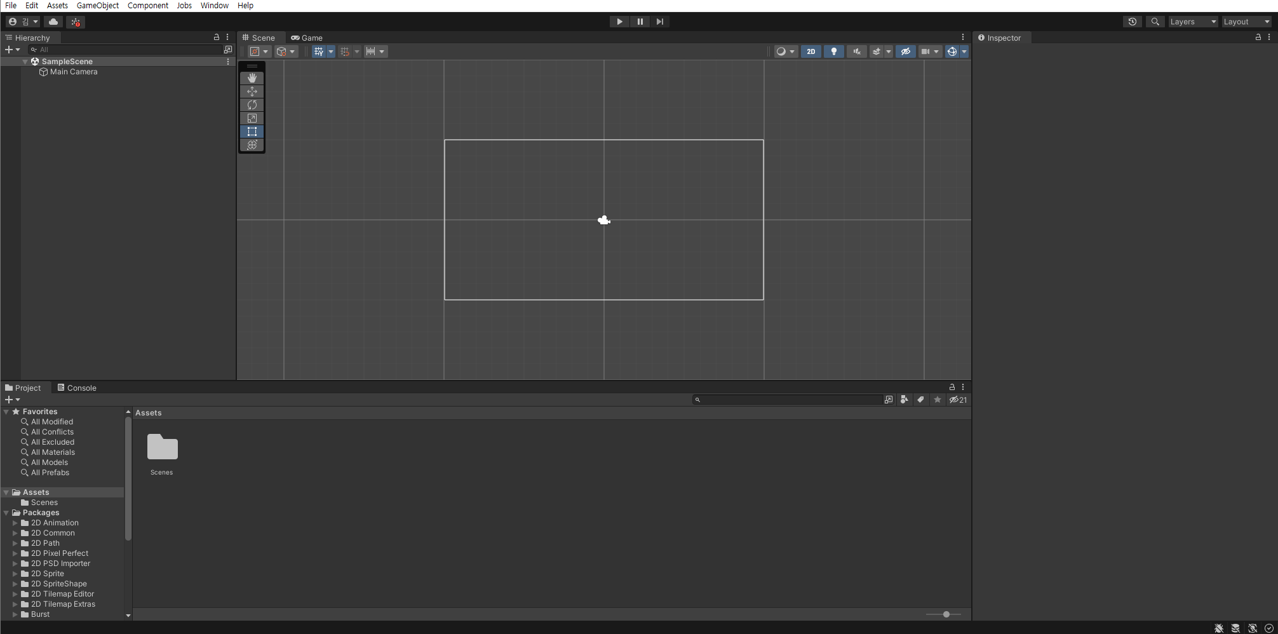
유니티 프로젝트 만들기
실행/일시정지/1프레임씩
<< 툴바
씬 뷰
계층 뷰
인스펙터 뷰
프로젝트 뷰

Slide 6
유니티 프로젝트 만들기
툴바
화면을 드래그해서 이동
오브젝트를 상하좌우 이동
오브젝트를 회전
오브젝트를 확대, 축소
오브젝트를 위치, 크기 변경
이동, 회전, 확대, 축소 통합
씬 뷰: 게임을 편집하는 화면
게임 뷰: 게임 실행 화면
계층 뷰: 씬 뷰의 오브젝트의 목록
인스펙터 뷰: 오브젝트의 정보 표시
프로젝트 뷰: 소지한 파일 표시

Slide 7
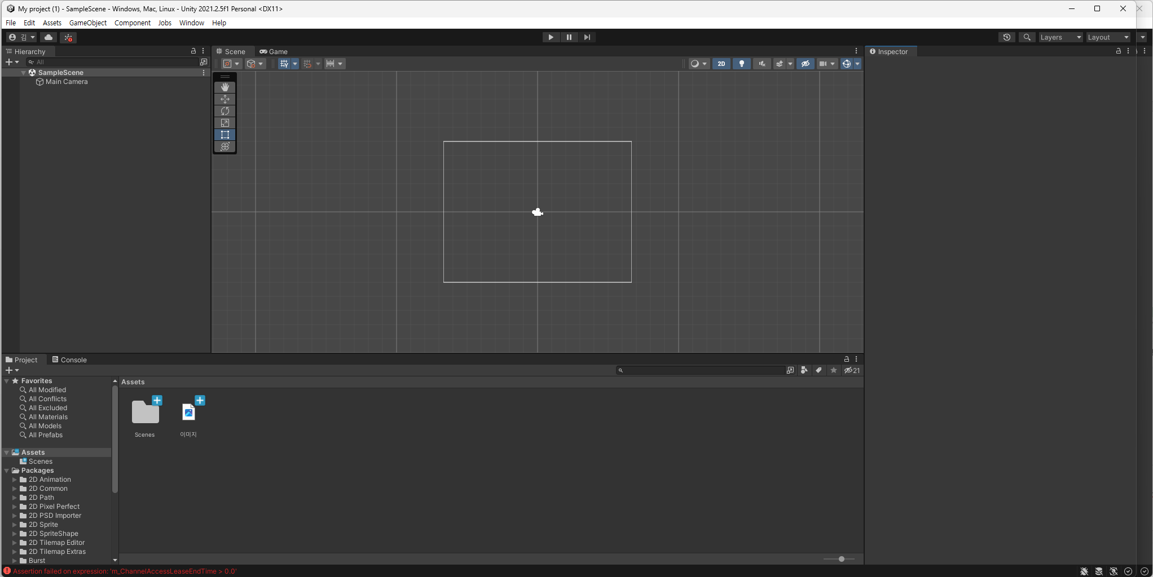
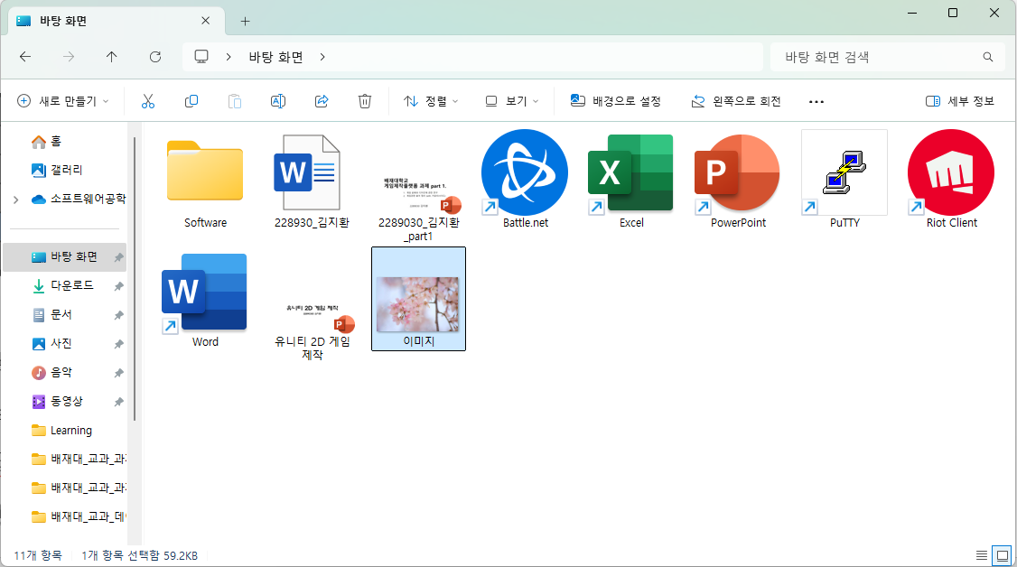
프로젝트 뷰에 이미지 추가하기
프로젝트 뷰의 이미지를 씬 뷰로
윈도우 파일 편집기에서 프로젝트 뷰로 드래그앤드롭

Slide 8
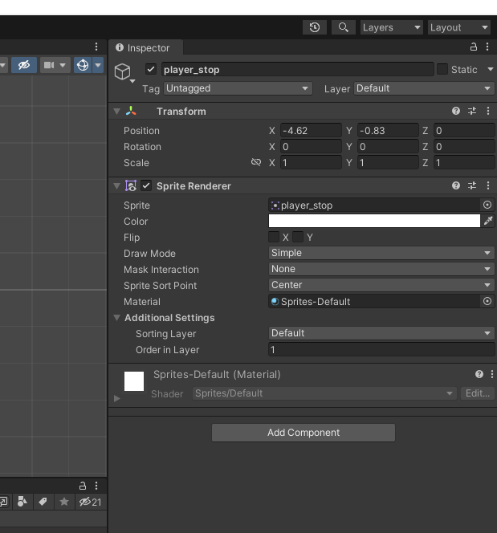
프로젝트 뷰에 이미지 추가하기
체크를 풀면 오브젝트 무효화(숨기기)
위치, 회전, 확대, 축소
이미지(sprite) 변경, 색상 변경, 이미지 반전,
그룹으로 묶기, 이미지 표시 순서 변경
Order in Layer 숫자가 클수록 이미지가 위에 있습니다.

Slide 9
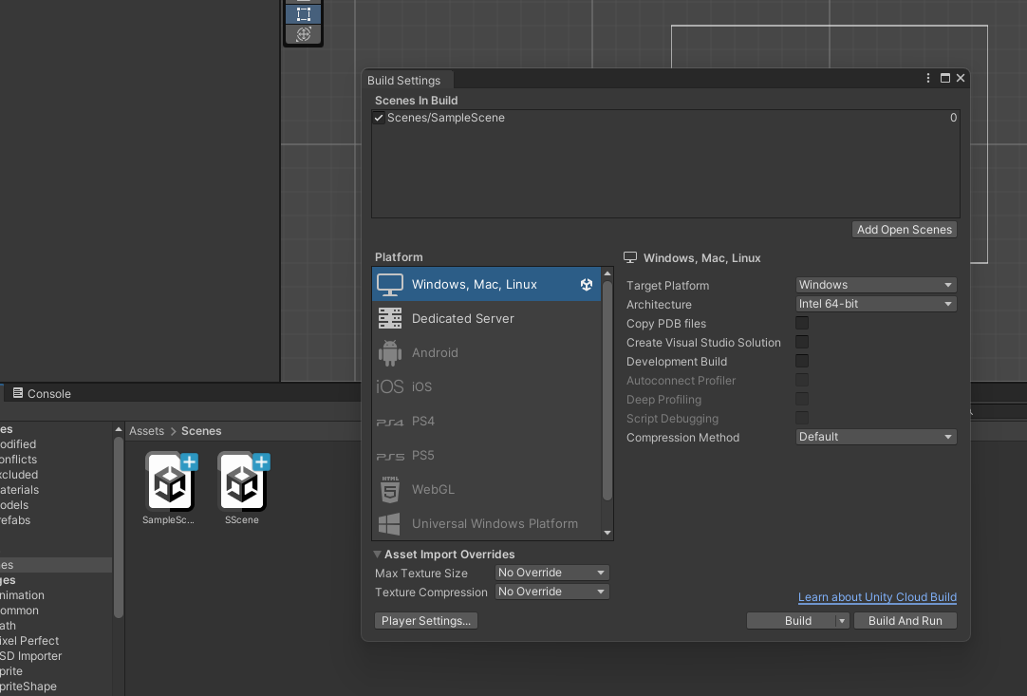
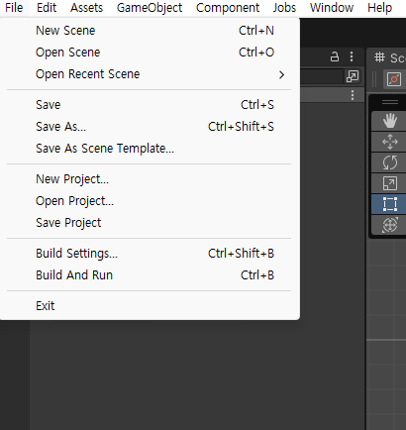
프로젝트 뷰에 이미지 추가하기
1. 씬 저장하기
3. 저장한 씬을 드래그앤드롭
2. 빌드 세팅에 씬 추가하기

Slide 10
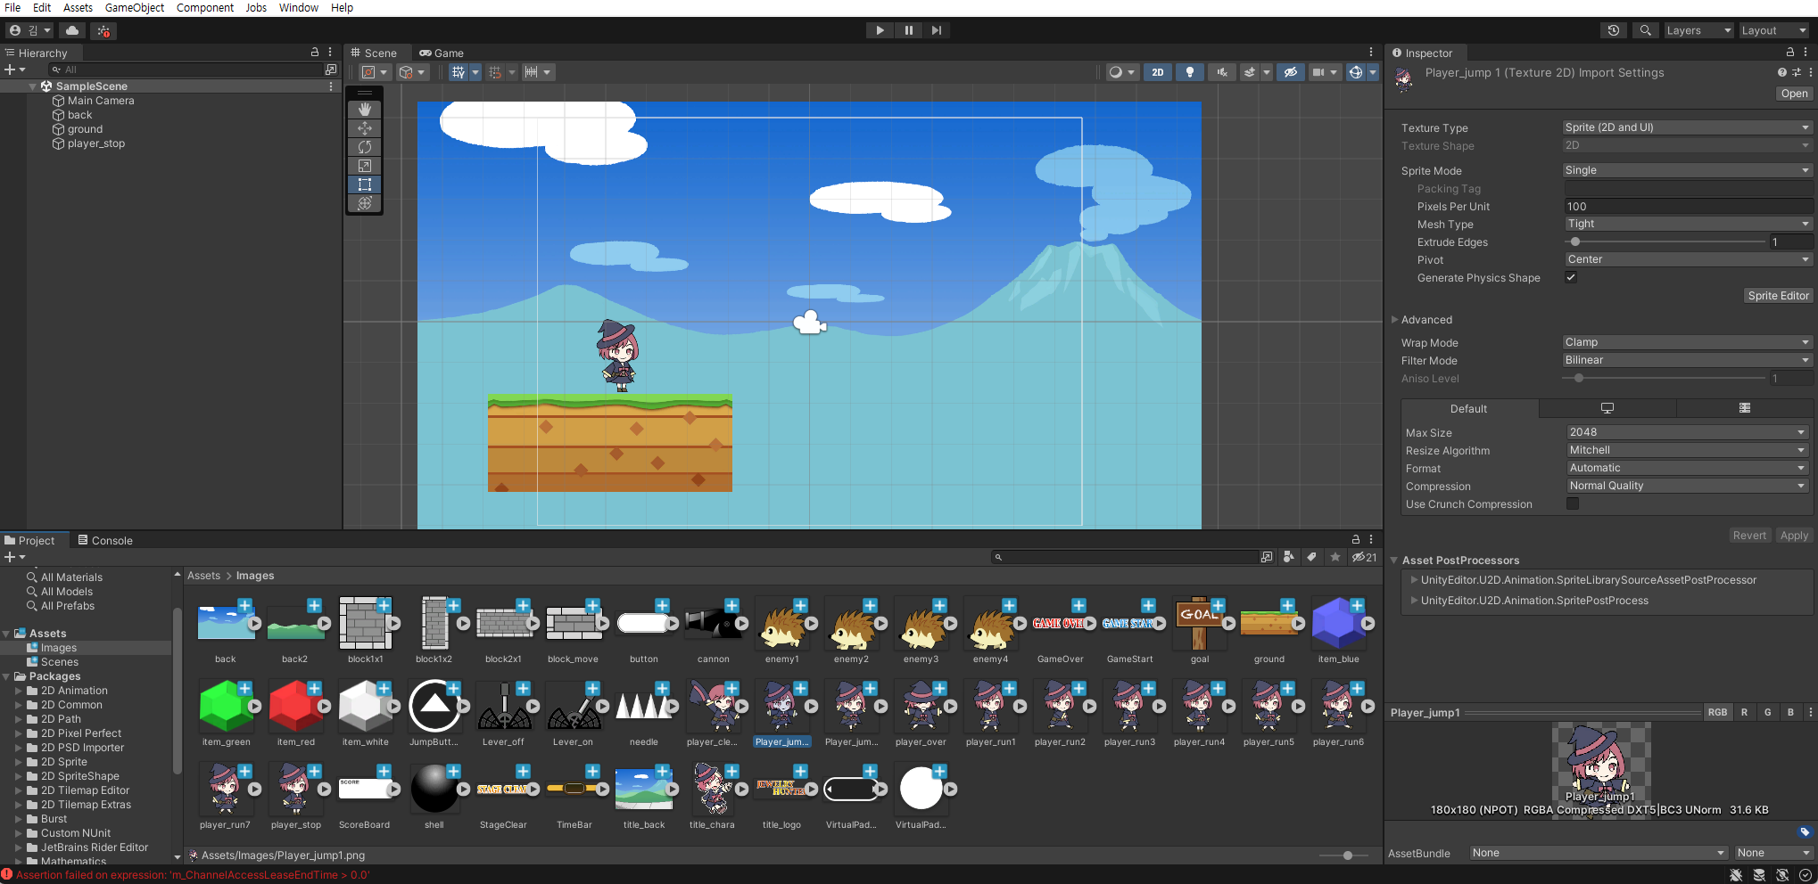
프로젝트 뷰에 이미지 추가하기
Pivot은 이미지의 기준점 입니다.
2. Pivot을 Bottom으로 설정
1. 이미지 선택

Slide 11
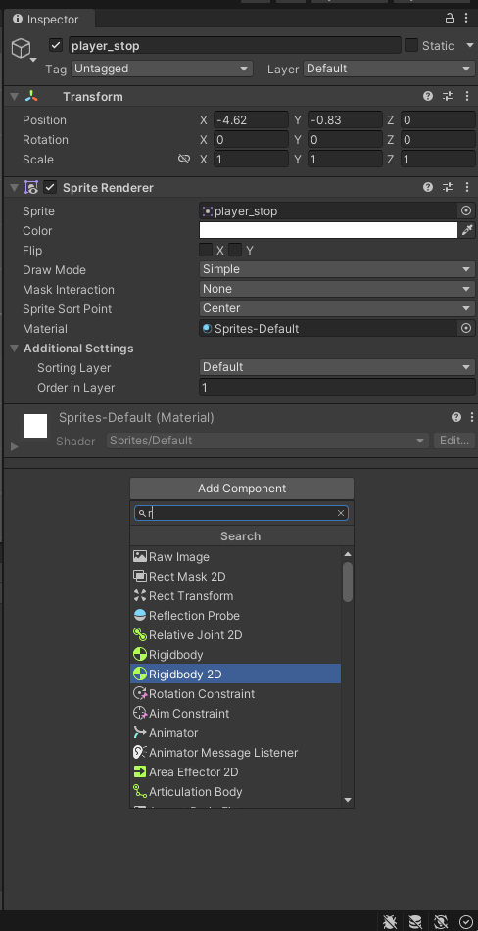
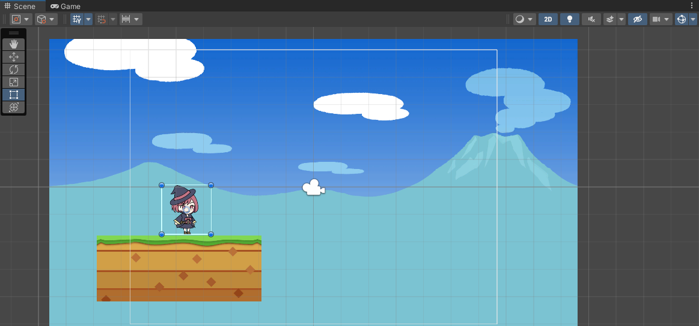
오브젝트에 컴포넌트 추가하기
1. 캐릭터 오브젝트 선택
2. Rigidbody 2D 선택
낙하나 충돌 등의 물리 영향 적용
컴포넌트 등 기능을 추가하는 것을 어태치한다고 합니다.

Slide 12
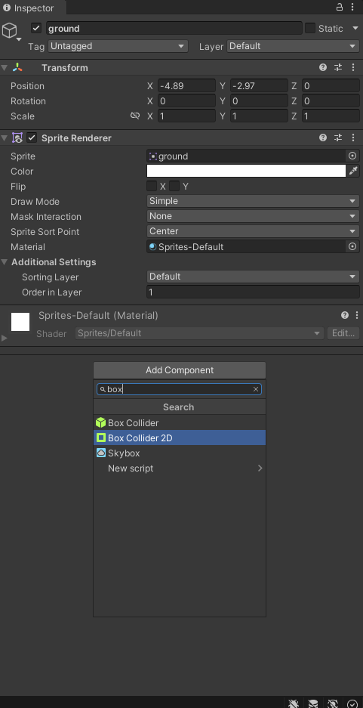
오브젝트에 컴포넌트 추가하기
1. 바닥 오브젝트 선택
2. Box collider 2D 선택
오브젝트에 충돌 판정을 적용

Slide 13
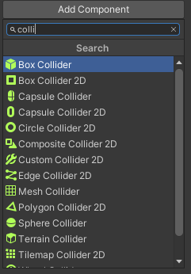
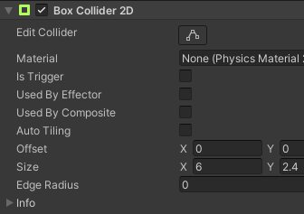
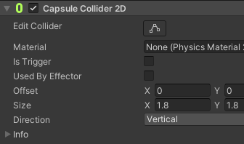
Collider 컴포넌트
collider 컴포넌트는 3D 와 2D용으로
각자 모양에 따라 여러 종류가 있습니다.
버튼을 눌러 씬 뷰에서 세부 모양을 조정 가능
지면은 박스 형태로 설정하고
캐릭터는 이미지 모양에 맞게 캡슐 형태로
설정합니다.

Slide 14
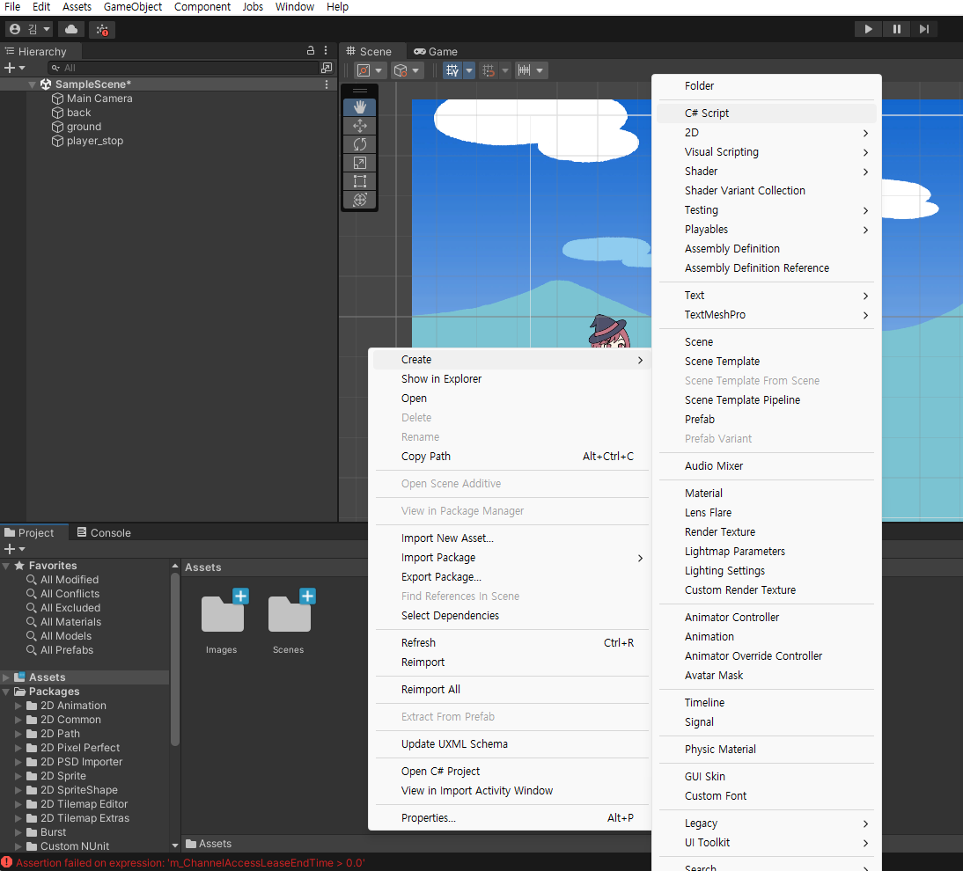
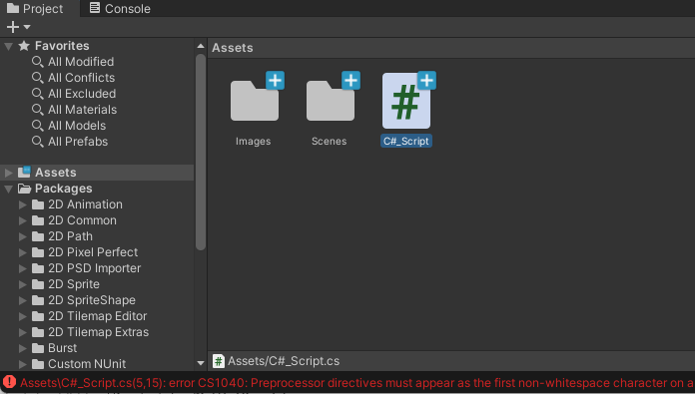
스크립트 어태치하기
프로젝트 뷰의 빈 곳을 눌러 C# Script를 생성합니다.
파일명은 구현하려는 기능이나 자신이 알아볼 수 있는
이름으로 설정합니다.
스크립트 생성 후 계층 뷰 또는 씬 뷰, 인스펙터 뷰에
드래그앤드롭으로 어태치할 수 있습니다.

Slide 15
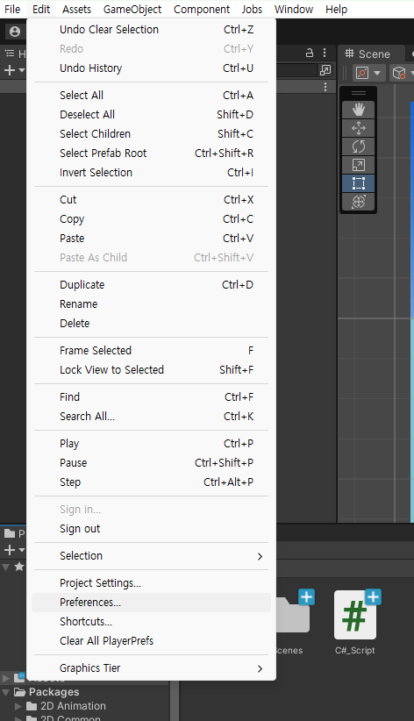
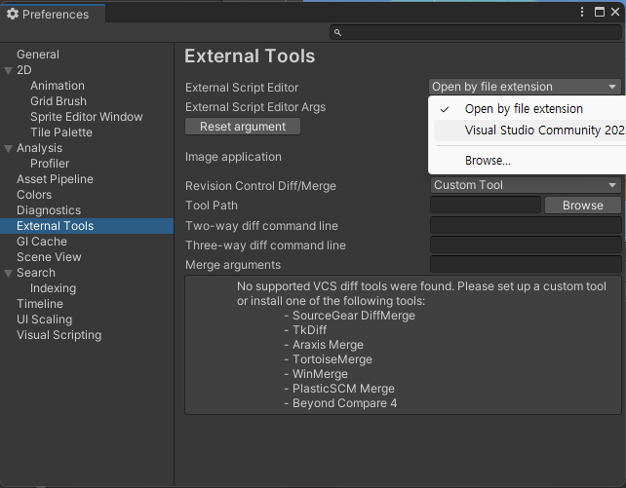
스크립트 파일이 열리지 않을때
Visual studio 또는 텍스트 편집기가 열리지 않거나
파일이 열리지 않을 경우
Edit >> Preferences
Preferences >> External Tools에서
편집기를 선택합니다

Slide 16
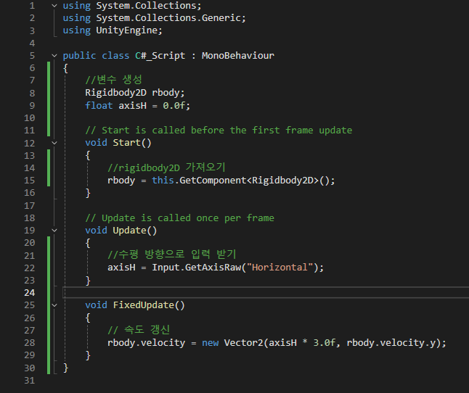
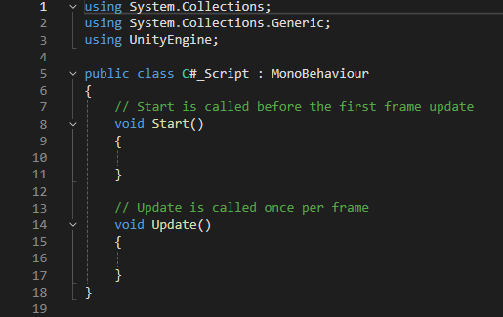
스크립트 파일 수정하기
스크립트를 수정하고 저장합니다.
Visual studio를 이용해 처음 스크립트를 열면 ▼

Slide 17
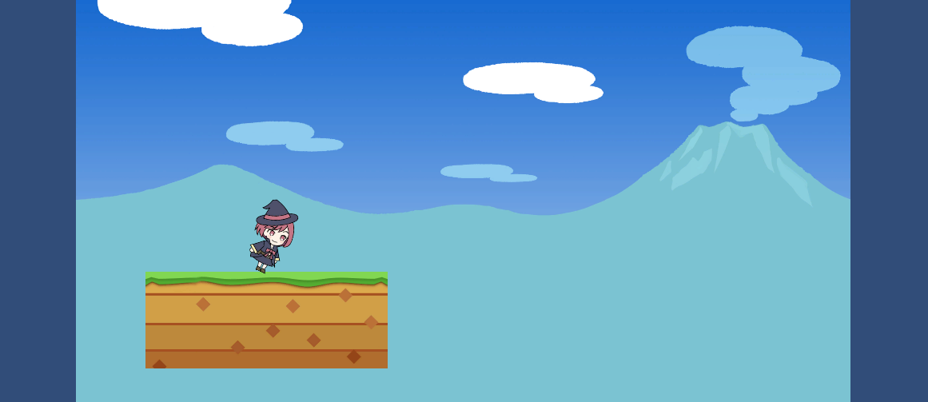
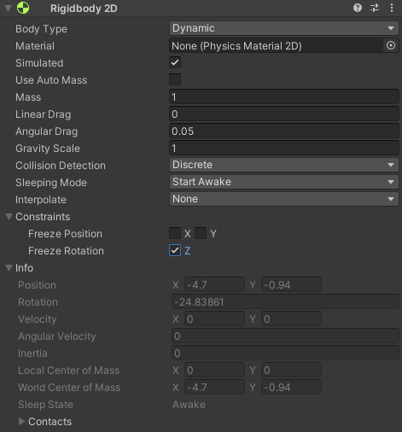
게임 뷰 실행하기
<< 실행해보면 캐릭터가 좌우로 움직이지만 넘어집니다.
캐릭터 오브젝트의 Rigidbody 2D 컴포넌트 설정에서
Z축 이동을 고정시키면 해결됩니다.

Slide 18
감사합니다.

